Slide 1
Pattern formation during mixing and segregation of flowing granular materials. รูปแบบการก่อตัวของการผสมและการแยกกันของวัสดุเม็ด
1
ผู้จัดทำ Guy Metcalfe a,., Mark Shattuck b
นำเสนอโดยนางสาวกอบกาญจน์ เกี๋ยงมะนา

Slide 2
2
...Course Outline...
บทคัดย่อ
บทนำ
การทดลอง
ผลการทดลอง
ประโยชน์ของการวิจัย
สรุป
บรรณานุกรม

Slide 3
4
บทนำ
การผสมและการไหลของวัสดุเม็ดเป็นรูปแบบการผสมที่ไม่แน่นอน แตกต่างจากของเหลว แม้จะมีการแยกและการผสมของของแข็งที่มีบทบาทสำคัญในหลาย ๆ ด้านจากอุตสาหกรรมอาหาร ยา อาหาร เซรามิกส์แต่เราก็ไม่สามารถรู้แน่ชัดได้ว่าการผสมเป็นรูปแบบอย่างไรกันแน่

Slide 4
3
บทคัดย่อ
การผสมผงมีบทบาทสำคัญหลายด้านในวงการอุตสาหกรรมตั้งแต่ อุตสาหกรรมยา อุตสาหกรรมอาหาร อุตสาหกรรมเซรามิกส์และการเหมือง
ในที่นี้พวกเราใช้การแยกกันของวัตถุโดยใช้แม่เหล็ก และติดตามการผสมกันอย่างช้าๆในหลอดและเมื่อเราเทียบกับการทดลองในจานหมุน 2 มิติที่มีอนุภาคสีอยู่
ผลที่ได้คือรูปแบบการผสมกันในหลอดมีการเปลี่ยนแปลงอยู่ตลอด ไหลตามแนวแกนไม่แน่นอน
จากหลักการทางกายภาพ พวกเราได้ผลว่าขนาดและความหนาแน่นส่งผลที่แตกต่างกันต่อการผสมกันของอนุภาคสี โดยการทดลองเราจะแยกวัตถุที่ใส่ตามแนวแกนในหลอดหมุนช้า

Slide 5
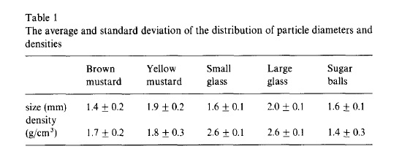
5
การทดลอง
วัสดุเม็ดที่เราใช้เป็นสีน้ำตาลและสีเหลืองมัสตาร์ด เมล็ดลูกปัดแก้วและลูกบอลสีน้ำตาล แก้ว น้ำตาลและเมล็ดมัสตาร์ดเป็นทรงกลม
ตารางที่ 1 แสดงขนาดอนุภาคและความหนาแน่น วัสดุจะมีขนาดและความหนาแน่นหลายอัตราส่วน ในส่วนของหลอด เป็นแผ่นกระจกทนความร้อน มีเส้นผ่าศูนย์กลาง 5 ซม. และยาว 15 ซม. เราจะผสมโดยการหมุนและสังเกตดูผลจากแกนกลางของหลอด

Slide 6
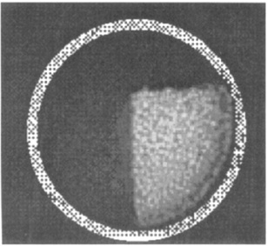
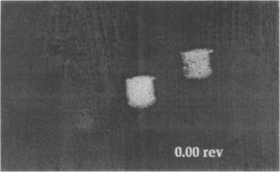
6
ผลการทดลอง
ภาพการทดลองที่ 1 เมล็ดมัสตาร์ดให้สัญญาณ MRI ที่ดี –( เมล็ดเป็นสีขาวในภาพ )- ในขณะที่แก้วและน้ำตาลไม่มีสัญญาณ ในรูปที่ 1a เป็นสภาวะเริ่มต้นในการทดลอง แสดงให้เห็นว่ามีลักษณะตั้งฉากกับแกนยาว ซึ่งมีปริมาณเมล็ดมัสตาร์ตกับลูกบอลที่น้ำตาลเท่ากัน และภาพที่ปรากฏในรูป 1b เมล็ดมัสตาร์ดเป็นสีขาวแต่ลูกบอลสีน้ำตาลไม่ปรากฏในภาพ MRI

Slide 7
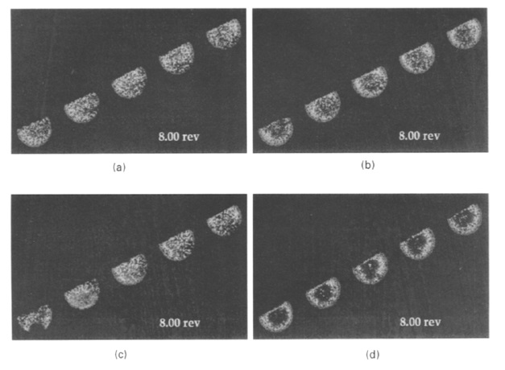
7
ภาพการทดลองที่ 2 แสดงรัศมีการแผ่กระจายของวัตถุกับชุดวัตถุที่แตกต่างกันคือ S และ D จากรูปแสดงให้เห็นภาพสไลด์บางๆ ในแนวทแยงมุมที่อยู่ตรงกลางจากเม็ด128 ชิ้นที่ตั้งฉากกับแกนหลอด

Slide 8
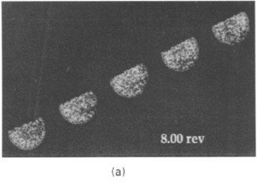
8
ภาพการทดลองที่ 2(a) แสดงให้เห็นการผสมกันแบบไม่มีการแยกในหลอด ซึ่งมีมัสตาร์ดสีน้ำตาลและผลึกน้ำตาลอยู่ในปริมาณที่เท่ากัน : S = 1.1± 0.2 , d = 0.8 ± 0.2 หลังจากนั้นหมุนหลอด 8 รอบ เม็ดจะผสมกันเป็นอย่างดีในหลอด

Slide 9
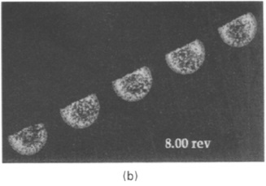
9
ภาพการทดลองที่ 2(b) แสดงให้เห็นถึงการแยกของวัตถุที่มีขนาดใกล้เคียงกันแต่ความหนาแน่นต่างกันโดยใช้ลูกปัดแก้วและมัสตาร์ดสีน้ำตาล : s = 1.1 ± 0.2 , d = 1.4 ± 0.2 โดยที่ลูกปัดแก้วจะไปอยู่ที่ศูนย์กลางของภาชนะ

Slide 10
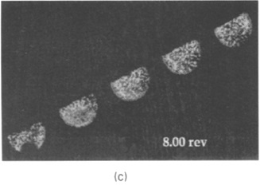
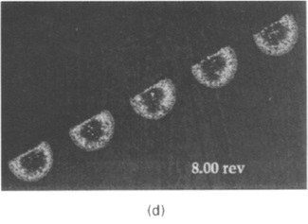
10
ภาพการทดลองที่ 2 (C) แสดงให้เห็นถึงอัตราส่วนความหนาแน่นและขนาดที่แตกต่างกันเป็นที่น่าแปลกใจที่มันผสมกันและไม่เกิดการแยก แต่ในทางกลับกัน ภาพการทดลองที่ 2 (D) แสดงให้เห็นถึงอัตราส่วนความหนาแน่นเดียวกัน แต่ขนาดแตกต่างกัน คือมัสตาร์ดสีเหลืองขนาดใหญ่และลูกปัดแก้วขนาดเล็ก: s = 0.8 ± 0.1 เกิดการแยกย้ายมัสตาร์ดขนาดใหญ่จะออกด้านนอกและลูกปัดแก้วขนาดเล็กกว่าจะเกิดการแยกจากกันไปอยู่ภายใน

Slide 11
12
สรุป
ขนาดของวัตถุและความหนาแน่นนั้นส่งผลต่อการผสมและการแยกกันของวัตถุ โดยการแยกนั้นจะเกิดจากการที่ขนาดและความหนาแน่นต่างกันอย่างใดอย่างหนึ่ง ถ้าความหนาแน่นใกล้เคียงกันและขนาดของเม็ดต่างกัน อนุภาคและความหนาแน่นที่มีขนาดมากกว่าจะแยกออกมาอยู่ด้านขอบนอกของภาชนะ และการผสมนั้นจะเกิดจากการที่วัตถุมีขนาดและความหนาแน่นต่างกันหรือเหมือนกันทั้งคู่

Slide 12
11
ประโยชน์ของงานวิจัย
การศึกษาการไหลของเม็ดนี้จะช่วยตอบคำถามเกี่ยวกับวิทยาศาสตร์ในหลายๆด้าน เช่น อธิบายกลไกการแยกอนุภาคขนาดเล็กในวงการอุตสาหกรรม การผสมของวัตถุและการผสมของเหลว ให้ประโยชน์ในด้านการศึกษารูปแบบการผสมและแยกในเชิงพาณิชย์
เป้าหมายของการทดลองนี้คือการอธิบายรูปแบบการแพร่กระจายของวัตถุและสามารถคาดการณ์ได้มากขึ้นและสามารถเข้าใจกายภาพการไหลของวัตถุเม็ด

Slide 13
บรรณานุกรม
Guy Metcalfe a & Mark Shattuck b. (1996). Pattern formation during mixing and segregation of flowing granular materials. (Research Report). Retrieved from Advanced Fluid Dynamics Laboratory Australia, University of Texas website: http://www.sciencedirect.com/ science/article/pii/S0378437196001574

